Slide 1

TERAPIA INTRATECALE

Slide 2
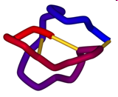
TERAPIA INTRATECALE
Infusione di farmaci direttamente nello spazio subaracnoideo mediante pompe impiantabili a flusso costante o programmabili

Slide 3
TERAPIA INTRATECALE
Indicazioni
Dolore cronico severo di origine neoplastica e non
Spasticità intrattabile cerebrale e midollare (scala di Ashworth ≥ 3)

Slide 5
SPASTICITA’
CAUSE:
Vascolari (Ictus)
Anossia
Paralisi Cerebrale Infantile
Malattie Demielinizzanti (SM)
Lesioni traumatiche (encefalo, midollo spinale)
Processi degenerativi (SLA) (paraparesi spastica ereditaria)
SEDE DI LESIONE:
Corticale
Sotto-corticale
Tronco-encefalica
Midollare

Slide 6
Spasticità
INCREASED MUSCLE
TONE
SPASMS
PAIN

Slide 7
FARMACOLOGIA DEL BACLOFEN
AGONISTA SELETTIVO DEI RECETTORI GABA - B
PRESENTI NEL SISTEMA NERVOSO
CENTRALE, IN PARTICOLARE NELLA SOSTANZA
GELATINOSA DELLA PORZIONE GRIGIA DEL
MIDOLLO SPINALE
AZIONE PRE- E POST SINAPTICA

Slide 8
FARMACOLOGIA DEL BACLOFEN
AZIONE MIORILASSANTE DOVUTA AD UN AUMENTO
DELLA INIBIZIONE PRE-SINAPTICA
CHE GENERA UNA SOPPRESSIONE DEL RIFLESSO
SPINALE MONO- E POLISINAPTICO
( INIBIZIONE DELLA CORRENTE DI Ca 2+ E
DELLA CONSEGUENTE LIBERAZIONE DI
NEUROTRASMETTITORI ECCITATORI
AZIONE ANTINOCICETTIVA NELLA
SOPPRESSIONE DEL DOLORE
CONSEGUENTE A LESIONI DEL
MIDOLLO SPINALE

Slide 9
Il baclofen è un farmaco idrofilo ed
ha quindi difficoltà a superare la
barriera ematoencefalica
Si richiedono dosi orali di farmaco molto
elevate per ottenere risultati efficaci
Effetti collaterali intollerabili a livello del
SNC dovuti ad elevate concentrazioni di
baclofen nel plasma

Slide 10
SOMMINISTRAZIONE ORALE DI
60 mg / die
400
300
200
BACLOFEN ng / ml
100
0
PLASMA
CSF

Slide 11
INFUSIONE INTRATECALE DI
200 mcg / die
400
300
200
BACLOFEN ng / ml
100
0
PLASMA
CSF

Slide 12
TERAPIA INTRATECALE
1980: Leland Albright propone per la prima volta la tecnica di infusione di baclofen nello spazio intratecale.
1982: primo impianto clinico di una pompa programmabile della Medtronic.
1984: dimostrata efficacia della terapia con baclofen intratecale in adulti con spasticità derivante da lesioni spinali [Penn e Kroin, 1989].
1996: il baclofen è l’unico agente intratecale validato dalla Food and Drug Administration disponibile per il controllo della spasticità di origine cerebrale e midollare

Slide 13
Chi può beneficiare della terapia intratecale con baclofen (ITB)?
Risultati inefficaci od effetti collaterali
con la terapia orale
Spasticità o spasmi che interferiscono
con le attività della vita quotidiana
Spasticità o spasmi che interferiscono
con i posizionamenti/trasferimenti
Dolore secondario alla spasticità

Slide 14
“Withdrawal Baclofen Syndrome”
Sintomatologia
Peggioramento spasticità
Distonia
Mioclono
Tachicardia
Iper/Ipotensione
Epilessia
Sindrome Iperpiretica Maligna

Slide 15
ITB e TOLLERANZA
DEFINIZIONE
Per “tolleranza “ si intende la necessità di aumentare, con il passare del tempo, la dose di baclofen per mantenere lo stesso effetto terapeutico (controllo della spasticità)

Slide 16
Non si può parlare di tolleranza ma più appropriatamente di ricerca della dose ottimale per il singolo paziente quando le modifiche incrementali del dosaggio avvengono nei primi 12-18 mesi dall’impianto
Heetla HW et al. Spinal Cord, 47, 2009

Slide 17
Definizione di Heetla HW per tolleranza: un aumento della dose maggiore di 100 microgrammi all’anno
Heetla HW et al. Spinal Cord, 47, 2009

Slide 18
Trattamento della tolleranza
“Drug Holiday”, sospensione della infusione intratecale di baclofen per un periodo di tempo variabile:
• 3-37 giorni (Coffey RJ et al. Neurosurgery, 78, 1993)
• 30 giorni (Abel NA et al. Arch Phys Med Rehab, 75, 1994)
• 2 settimane di infusione di morfina (Vidal J et al. Spinal Cord, 42, 2004)
• 24-48 ore, con dose minima di baclofen (Heetla HW et al. Spinal Cord, 47, 2009)

Slide 19
Trattamento della tolleranza
Successo del trattamento di quattro casi di tolleranza con il passaggio dalla modalità di somministrazione continua semplice a quella a boli pulsati (da 4 a 6 al giorno)
Secondo gli autori il successo di tale procedura può dipendere da:
• relazione dose-efficacia del baclofen per via intratecale → migliore disseminazione nel fluido cerebrospinale con conseguente piu’ alta concentrazione midollare rispetto alla somministrazione in modalità continua
• “risensibilizzazione dei recettori” dopo la modalità a boli, probabilmente la potenza dei boli può essere aumentata abbassando la frequenza giornaliera degli stessi, in modo da consentire un periodo più lungo per i recettori GABA-b per “risensibilizzarsi”
Heetla HW et al. Spinal Cord, 48, 2010

Slide 20
Trattamento della tolleranza
La modalità a boli pulsati risulta molto meno pericolosa e assai più maneggevole
di quella basata sulla “drug holiday”, che provoca inoltre al paziente una sofferenza
spesso intensa per tutto il periodo di sospensione del farmaco
Heetla HW et al. Spinal Cord, 48, 2010

Slide 21
Al di fuori del periodo di aggiustamento iniziale della dose, la più o meno improvvisa insufficienza della terapia ITB richiede di:
• escludere spine irritative (piaghe, infezioni, vesciche iperattive, insoddisfacente gestione dell’evacuazione, POA, ulcere da decubito),
• indagare due problematiche di natura assolutamente differente:
1. il malfunzionamento dell’ impianto, cioè del sistema pompa-catetere
2. la tolleranza, cioè l’accecamento recettoriale che provoca assuefazione al farmaco

Slide 22
DOLORE
Prevalenza del dolore: 11%-94% dei pazienti affetti da lesione midollare
Dal 18% al 63% dei pazienti il dolore è riferito come disabilitante e tale da compromettere la qualità di vita anche a distanza di anni dall’evento lesivo

Slide 23
CLASSIFICAZIONE DEL DOLORE
DA LESIONE MIDOLLARE
SECONDO LA I.A.S.P.
[Siddal and Coll. 2000]
DOLORE NOCICETTIVO
• Muscolo-scheletrico
• Viscerale
DOLORE NEUROPATICO

Slide 24
DOLORE MUSCOLO-SCHELETRICO
POST-TRAUMATICO [fratture dei corpi vertebrali, fratture costali]
INSTABILITA’ VERTEBRALE
MEZZI DI STABILIZZAZIONE [barre, placche]
PSEUDO-ARTROSI → deformità del rachide
MUSCOLARE
→ spasticità (clonie, spasmi)
→ sindromi da “overuse” distrettuale

Slide 25
DOLORE NEUROPATICO
Dolore che origina come conseguenza diretta di una lesione o di una patologia che interessa il sistema somatosensoriale, non solo per una alterazione strutturale del sistema nervoso ma anche per una sua alterazione funzionale
Treede RD et al. Neuropathic pain: redefinition and a grading system for clinical and research purposes.
Neurology, 2008:70:1630-5

Slide 26
DOLORE NEUROPATICO
Sede | Tipo eziologico
Sovralesionale | Radicolare CRPS
Lesionale | Radicolare “Transitional pain” Siringomielico
Sottolesionale | Centrale o da deafferentazione

Slide 27
TERAPIA INTRATECALE
La somministrazione intratecale di farmaci è stata utilizzata per trattare il dolore cronico a partire dagli anni '70
I farmaci più utilizzati sono la morfina ed i suoi derivati [idromorfone] e più recentemente lo ziconotide

Slide 28
ZICONOTIDE
La sua azione si esplica inibendo la trasmissione nocicettiva nei neuroni del corno dorsale del midollo spinale, mediante il blocco selettivo dei canali del calcio voltaggio-dipendenti di tipo N (NCC)
I NCC regolano il rilascio di neurotrasmettitori in specifiche popolazioni di neuroni responsabili dell’elaborazione del dolore a livello midollare

Slide 29
ZICONOTIDE
E’ un farmaco indicato per il trattamento del dolore cronico severo nei pazienti che richiedono analgesia intratecale.
A differenza degli oppioidi, ziconotide non causa tolleranza ed è efficace anche nel dolore resistente agli oppioidi.
In caso di sovradosaggio ziconotide non genera, a differenza della morfina, depressione respiratoria.
In caso di brusca interruzione della somministrazione di ziconotide, ad esempio per una dislocazione del catetere, non si verificano sindromi da astinenza.

Slide 30
Polyanalgesic Consensus Conference 2007
Report of an expert panel
Neuropathic
Pain
Morfina
Ziconotide
Idromorfone
Morfina (o Idromorfone) + Bupivacaina
Morfina (o Idromorfone) + Clonidina
Morfina (o Idromorfone) + Bupivacaina + Clonidina
Fentanyl, Sufentanyl, Midazolam, Baclofen
Neostigmina, Adenosina, Ketorolac
Ropivacaina, Meperidina, Gabapentin, Buprenorfina, Octreotide

Slide 31
Intrathecal ziconotide and baclofen provide pain relief in seven patients with neuropathic pain and spasticity: case reports
Saulino M et al.
Eur J Phys Rehabil Med. 2009;45:61-7.

Slide 32
ZICONOTIDE
INDICAZIONE all’ INFUSIONE CONTINUA INTRATECALE recentemente approvata dall’ FDA (Agosto 2005)
EFFETTI COLLATERALI:
        nausea e vomito
        ritenzione urinaria
        nistagmo, diplopia, visione offuscata
        ipotensione ortostatica
        atassia, vertigini, amnesia
        disturbi psichiatrici (idee di suicidio)
■ Maggiore incidenza se infusione, titolazione e aumento della dose troppo rapide
■ Progressiva assuefazione con riduzione degli effetti collaterali (incidenza ridotta a 6 mesi)

Slide 33
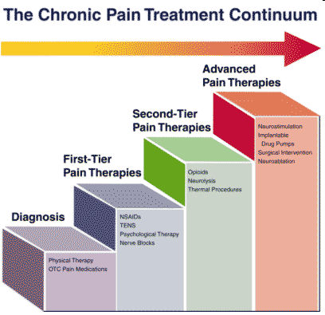

Slide 34
Livelli di azione delle tecniche antalgiche
NEURONE DI
TERZO ORDINE
ENCEFALO
TALAMO
TECNICHE AD AZIONE CENTRALE
Stimolazione Magnetica Transcranica
Elettrostimolazione (D.B.S.)
TECNICHE AD
AZIONE SINAPTICA
Farmaci per via intratecale
(ziconotide, morfina)
TECNICHE AD AZIONE
SULLA CONDUZIONE
Anestetici locali
(blocchi antalgici)
Elettrostimolazione (S.C.S.)
TECNICHE
AD AZIONE LOCALE
Anestetici topici
T.E.N.S.
NEURONE DI
SECONDO ORDINE
RECETTORE
MIDOLLO
NEURONE DI
PRIMO ORDINE

Slide 35
TERAPIA INTRATECALE
L’infusione intratecale viene effettuata tramite il posizionamento di un catetere spinale generalmente a livello lombare, fatto risalire a livello dorsale sotto controllo fluoroscopico, tunnellizzato lungo il fianco in sede sottocutanea fino alla regione addominale dove viene collegato alla pompa elettronica alloggiata in sede sottocutanea. L‘intervento viene di solito eseguito in anestesia locale

Slide 36
TERAPIA INTRATECALE
CATETERE
SUBARACNOIDEO
POMPA
TOTALMENTE
IMPIANTABILE

Slide 37
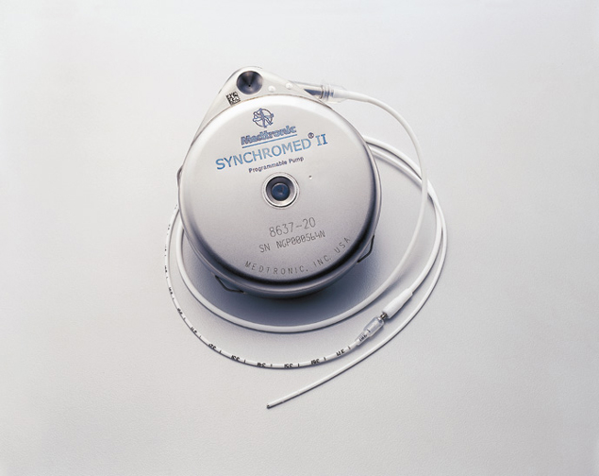
La pompa SynchroMed® II
Sistema di infusione impiantabile e programmabile
Materiale : TITANIO
Volume serbatoio : 20 o 40 ml
Spessore : 19,5 ÷ 26 mm
Peso: 165 ÷ 175 gr
Diametro: 87,5 mm
Durata batteria : 7-8 anni
Alimentazione : Litio - Tionil Cloruro

Slide 38
TERAPIA INTRATECALE
Il sistema di somministrazione intratecale prevede il periodico refill del farmaco inserendo un ago di Huber 22G, attraverso la cute, nel serbatoio della pompa
Il refill viene effettuato a intervalli variabili a seconda della quantità di farmaco infusa [ogni 1-3-4 mesi]
La stabilità del farmaco all’interno della pompa è assicurata per 6 mesi

Slide 39
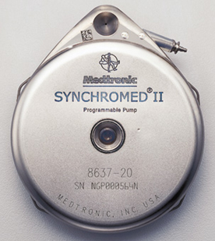
La pompa SynchroMed® II
Setto per il rifornimento
Setto in silicone autosigillante per l’accesso al serbatoio.
Può sopportare fino a 500 punture con aghi non carotanti (tipo Huber 22 gauge).

Slide 40
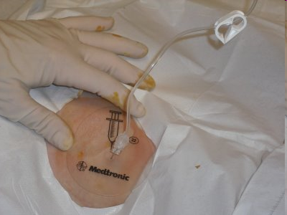
REFILL

Slide 41
La pompa SynchroMed® II
Setto per l’accesso diretto al catetere
Permette di iniettare fluidi [es. contrasto] direttamente nel catetere by-passando il serbatoio.
Forma ad imbuto selettiva per ago di Huber 24 gauge.

Slide 42
Terapia Intratecale
Tramite un programmatore si può modificare rapidamente la concentrazione e la dose di farmaco erogata dalla pompa, nonché gli orari e la velocità di somministrazione

Slide 43
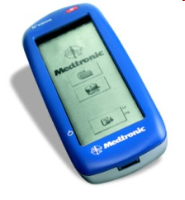
Programmatore N’Vision

Slide 44
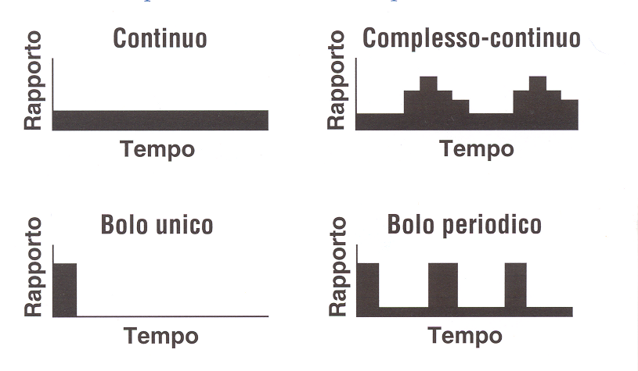
Differenti modalità di infusione
CONTINUA SEMPLICE
FLEX (o continua complessa)
BOLI PERIODICI
BOLO UNICO

Slide 45
L’infusione flex
Alcuni pazienti, in particolare quelli con maggiori aspettative in termini di benefici funzionali, possono essere gestiti in maniera più efficace ricorrendo all’infusione circadiana.
La pompa SynchroMed II può essere programmata per infondere diversi dosaggi di farmaco nell’arco della giornata per aderire alle necessità del paziente (fino a 13 cicli al giorno) .
Dose
8
16
20
24
Ora del Giorno

Slide 46
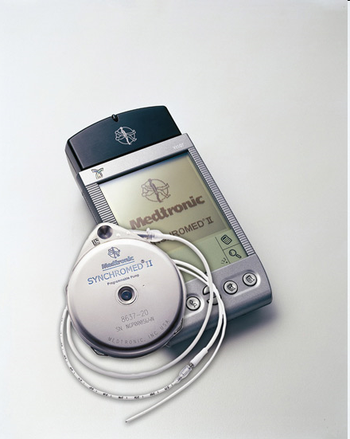
Personal Therapy Manager (PTM)

Slide 47
PROCEDURE DI
IDONEITA’
ALL’IMPIANTO

Slide 48
Baclofen: boli intratecali di dosi-test [25-50-75-100 mcg] paziente “non-responder”
Ziconotide: titolazione mediante pompa esterna in infusione continua o con singoli boli intratecali

Slide 49
1° GIORNO
Bolo: 25 mcg
NESSUNA RISPOSTA
RISPOSTA
POSITIVA
IMPIANTO
2° GIORNO
24 ore dopo il 1° bolo di screening
Bolo: 50 mcg
POMPA
NESSUNA RISPOSTA
RISPOSTA
POSITIVA
IMPIANTO
3° GIORNO
24 ore dopo il 2° bolo di screening
Bolo: 75 mcg
POMPA
NESSUNA RISPOSTA
RISPOSTA
POSITIVA
IMPIANTO
4° GIORNO
24 ore dopo il 3° bolo di screening
Bolo: 100 mcg
POMPA
RISPOSTA
POSITIVA
IMPIANTO
SOSPENSIONE DELLO SCREENING
NON IDONEO ALL’IMPIANTO
POMPA

Slide 50
Criteri di valutazione dopo la somministrazione del bolo-test
Diminuzione
della ipertonia
piramidale
Diminuzione
del dolore [spasmi]
All’interno
di un progetto
riabilitativo del paziente

Slide 51
Rischi potenziali della terapia intratecale
Effetti collaterali specifici del farmaco
Complicanze legate al sistema catetere od al dispositivo [pompa]
Errori di titolazione
■ sovradosaggio
■ ipodosaggio

Slide 52
“Prevention of intrathecal drug delivery
catheter-related complications”
Kennet A. Follet et al., Neuromodulation 2003 ;6 : 32-41
L’analisi di tre trials clinici sul trattamento mediante sistemi impiantabili ha evidenziato che nel 20-25% dei casi si rileva una complicanza correlata al catetere:
sposizionamento
6,1 %
rottura
5,1 %
kinking o occlusione
4,0 %
taglio o puntura
3,0 %
L’analisi ha evidenziato che la maggior parte delle complicanze è correlata alla procedura di posizionamento più che a difetti e/o malfunzionamenti dell’impianto.

Slide 53
Limiti della terapia intratecale
COSTI ELEVATI !

Slide 54
“Team Intratecale”
Fisiatra
Fisioterapista
Neurochirurgo
Gruppo
multi-
disciplinare
Psicologo
Neurologo
Anestesista
Neurofisiologo

Slide 55

GRAZIE PER
L’ATTENZIONE

